Slide 1
南一書局網路資源操作說明
南一書局國小業務：鄭宇舜
聯絡電話：0930690547
Line ID：scann0706

Slide 2
110下學期開始，南一出版社將不再提供實體光碟，為方便老師下學期快速下載電子書、題庫、備課資料，以下將跟各位老師介紹如何使用南一網路資源下載。

Slide 3
【南一OneBox 】(下載一)
【南一Google雲端】(下載二)
【官方line-南一線上資源】(下載三)

Slide 4
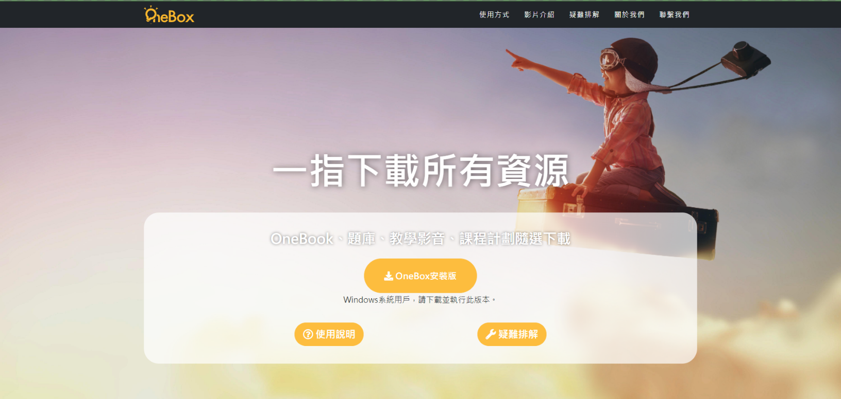
南一OneBox(下載一)
網頁搜尋關鍵字「OneBox」
（https://onebox.oneclass.com.tw/）下載程式

Slide 5
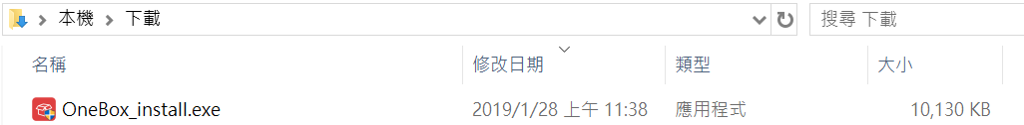
安裝執行OneBox
至您所指定的下載資料夾安裝程式：於資料夾中找到【OneBox_install】，滑鼠左鍵點兩下，進行安裝程式。

Slide 6
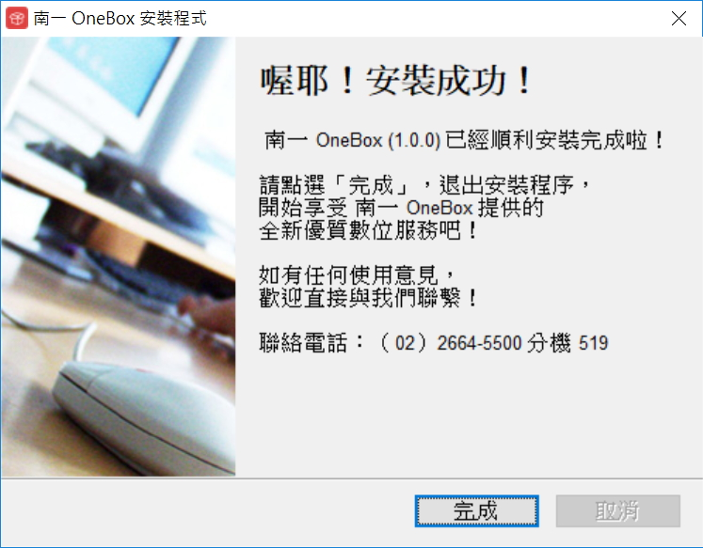
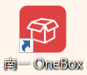
2.安裝完成
至桌面，以滑鼠左鍵點選南一OneBox捷徑，開啟程式

Slide 7
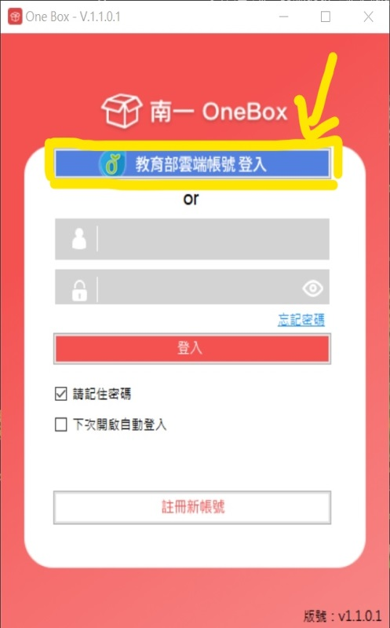
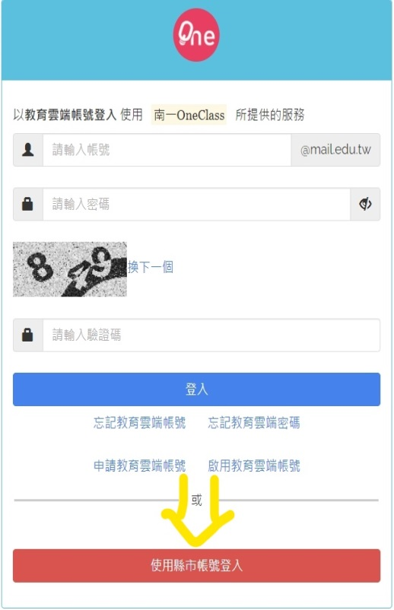
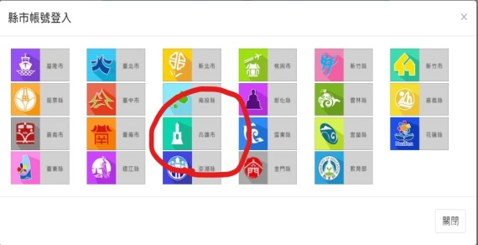
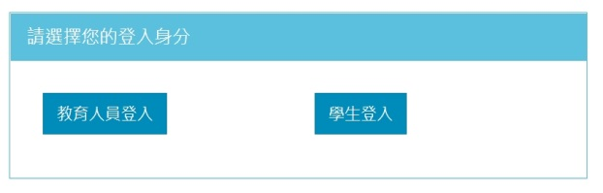
登入OneBox
輸入個人Open ID帳密，即可登入。

Slide 8
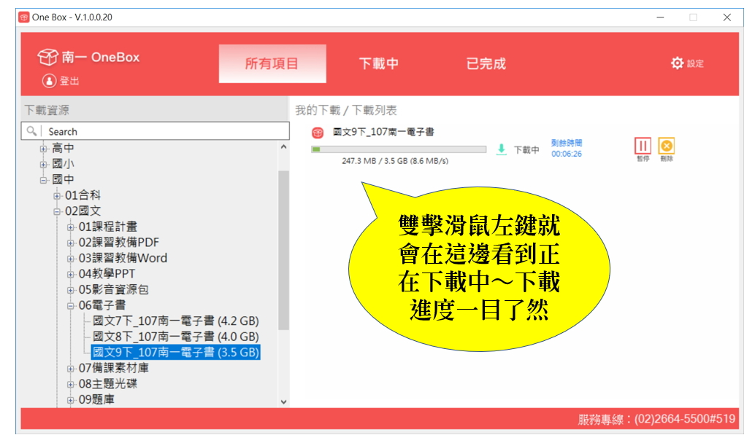
下載資源
在左邊依序選擇年度、品項、科目後，在自己所需資源的名稱上【連點兩下滑鼠左鍵】即可下載。

Slide 9
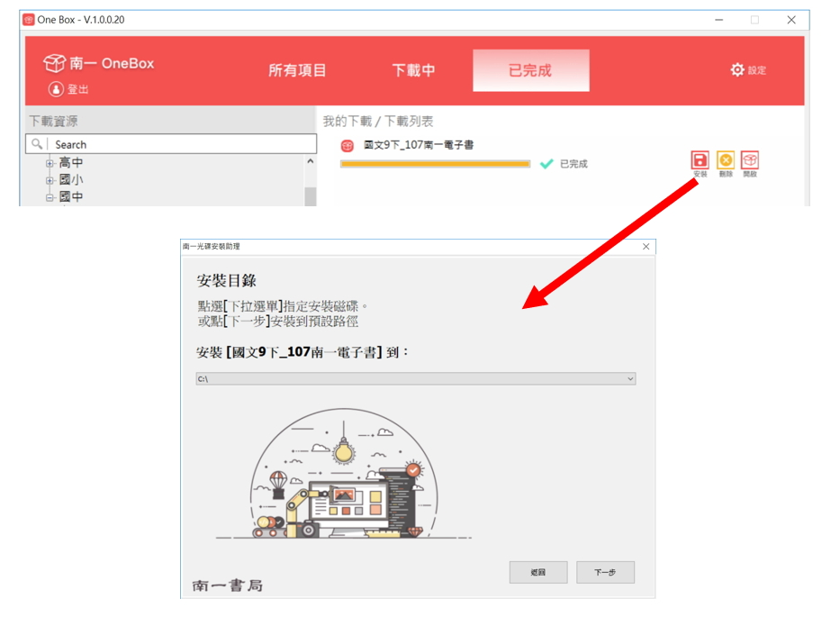
Step 5.資源安裝https://onebox.oneclass.com.tw/
於下載完成介面點選「安裝」，到指定位置

Slide 10
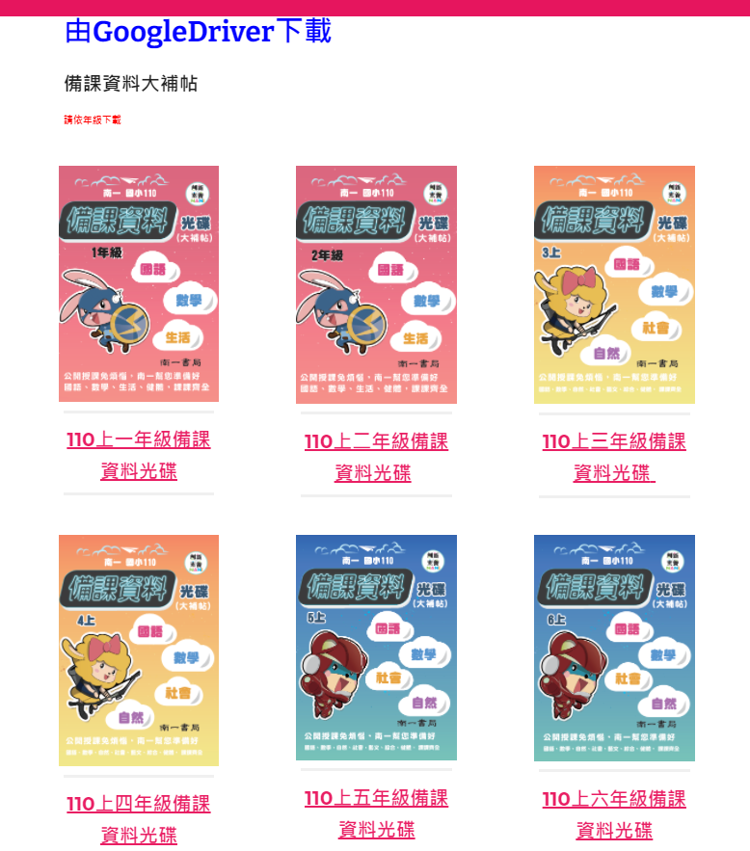
【南一Google雲端】(下載二) https://bit.ly/110naniweb
註：Google雲端硬碟有單日下載容量之限制，若下載時跳出「無法查看或下載這個檔案」，需等24小時後才能下載。

Slide 11
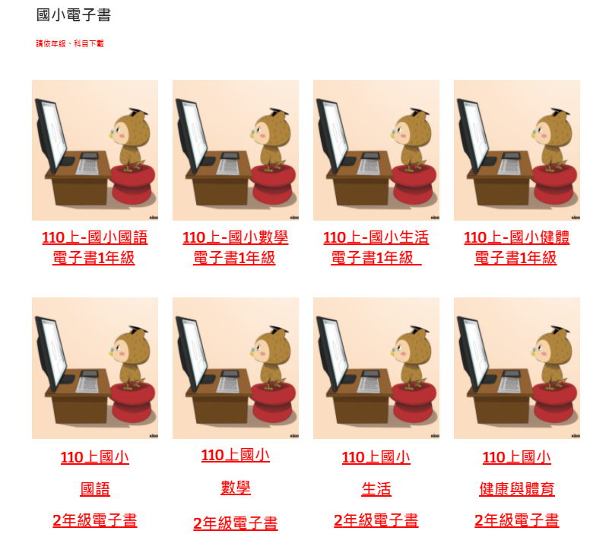

Slide 12
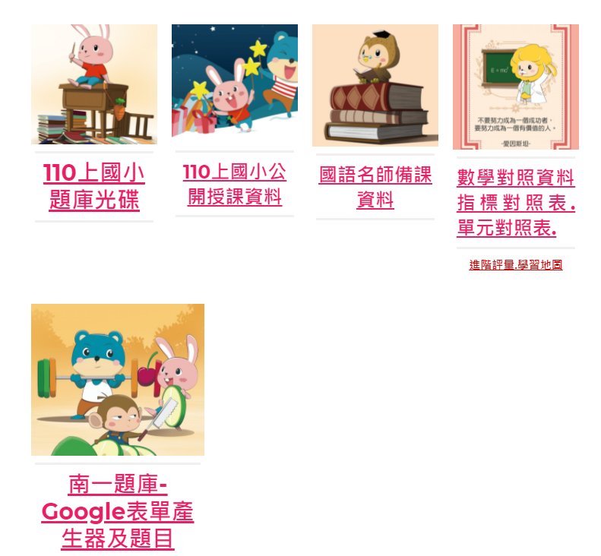
https://bit.ly/110naniweb

Slide 13
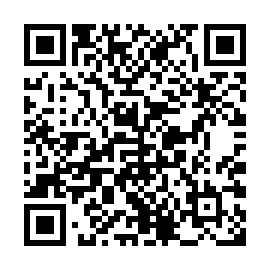
官方line-南一線上資源(下載三)

Slide 14
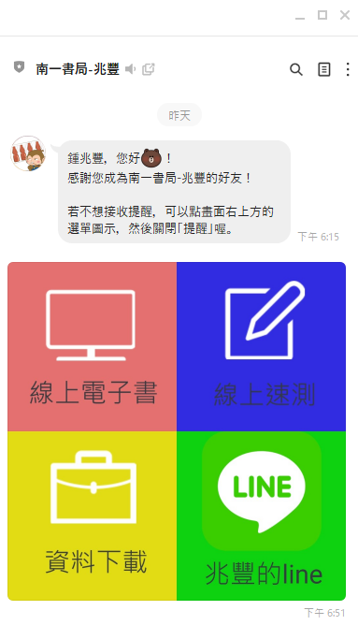

Slide 15
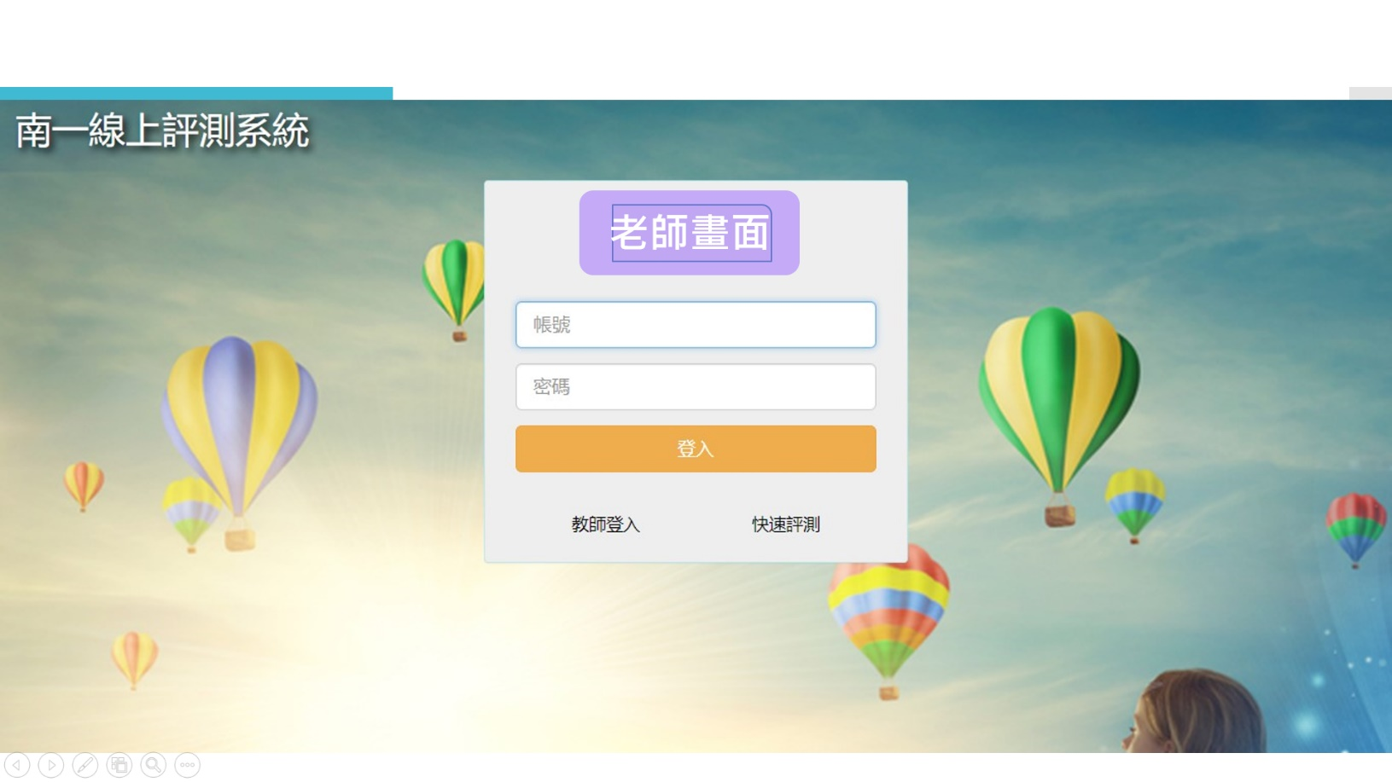
【南一線上評測系統】

Slide 16
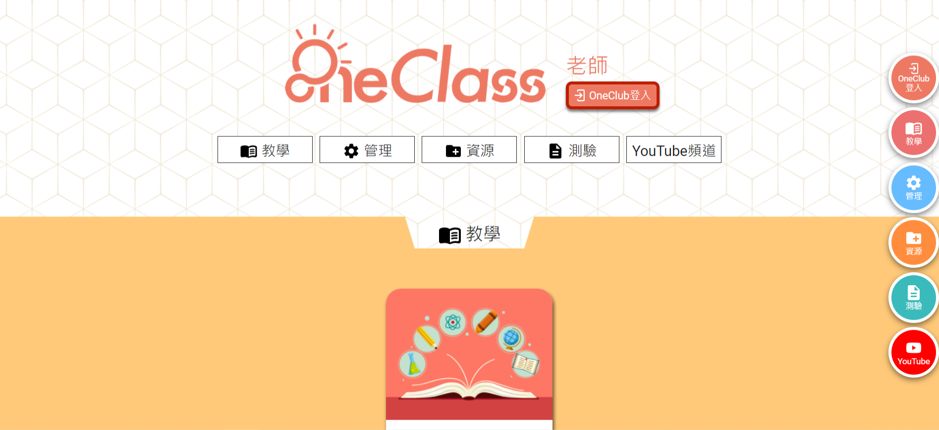
南一書局Oneclass教師端入口
https://www.oneclass.com.tw/teacher/index.html
點選以上網址，進入南一網站大全(記得加入書籤哦!)

Slide 17
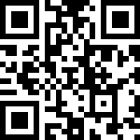
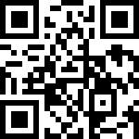
南一Onebox操作說明影片https://www.youtube.com/watch?v=9sCQgftn7Q8
南一線上評測系統操作說明影片https://youtu.be/6Hy9lWg4uSg

Slide 18
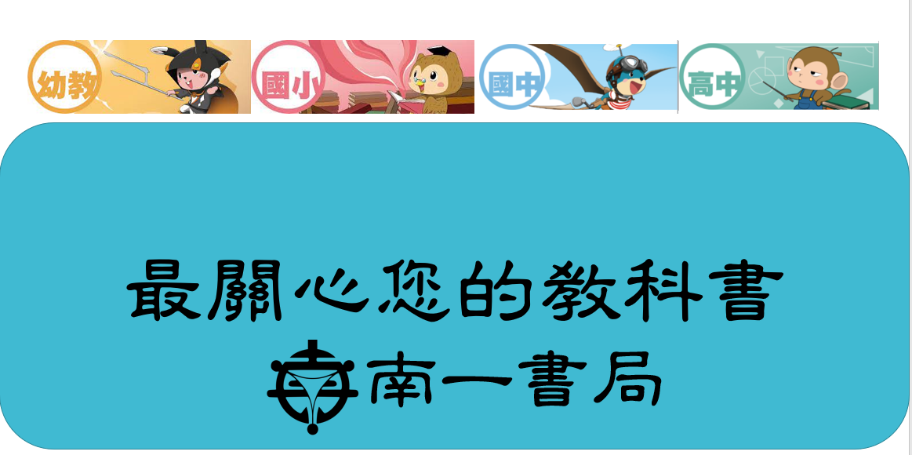
感謝您的聆聽

